Slide 1

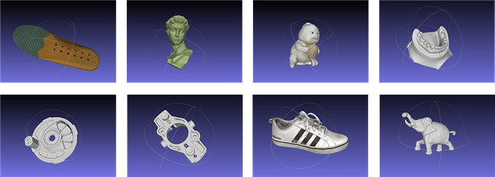


부산경제진흥원 공공구매지원사업
Rco3D
3D Scanner
부산지역 공공기관 대상 물품구매 지원사업을 진행하고 있습니다.
6월 7일까지 구매의향서를 제출하는 공공기관에 대하여
물품구매금액을 지원하고 있습니다.
☞
지원금 1000만원

